Slide 1
ομοιοσταση
Βιολογία Γ’ Λυκείου

Slide 2

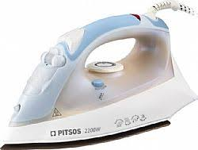

Πωσ λειτουργει ο Θερμοστατησ στο ηλεκτρικο σιδερο;

Slide 3
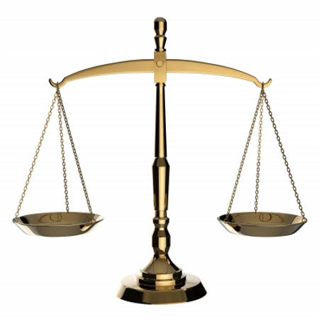

Ομοιοσταση
Είναι η διατήρηση σταθερών συνθηκών στο εσωτερικό περιβάλλον ενός οργανισμού (όμοια στάση).
Επιτυγχάνεται με ένα σύνολο μηχανισμών που χρησιμοποιεί ο οργανισμός.
Μπορείτε να σκεφτείτε κάποια παραδείγματα ομοιόστασης;

Slide 4
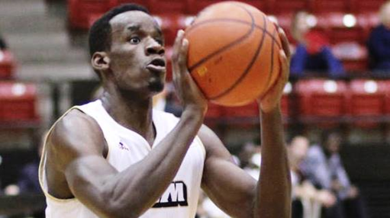
Παραδειγματα ομοιοστασης
Συγκέντρωση σακχάρου στο αίμα
Επίπεδα Ο₂ και CΟ₂ στο αίμα
Θερμοκρασία σώματος
pH στα διάφορα υγρά του σώματος
Η ρύθμιση της θερμοκρασίας τον σώματος αποτελεί ομοιοστατικό μηχανισμό. Η εξάτμιση του ιδρώτα από την επιφάνεια τον δέρματος συμβάλλει στη μείωση της θερμοκρασίας τον σώματος.

Slide 5
Στοχος της ομοιοστασης
Η διατήρηση σταθερής ποσότητας και σύστασης του υγρού των ιστών (εξωκυττάριο υγρό) και του πλάσματος.
Ρύθμιση μεταβολικών διεργασιών.

Slide 6
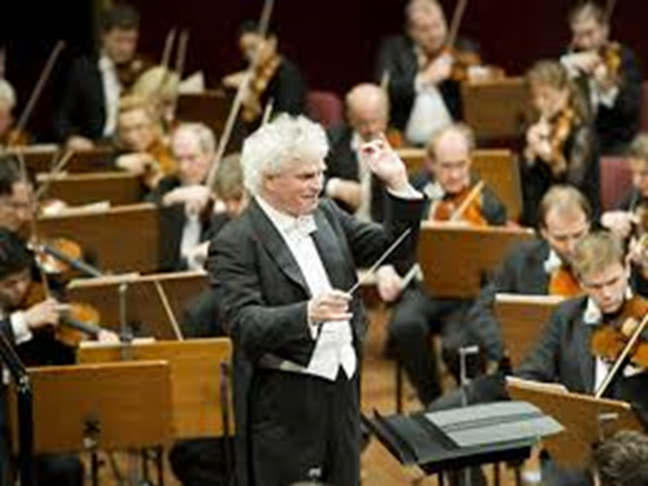
Το σωμα μπορει να παρομοιαστει με μια μεγαλη ορχηστρα της οποιας η μουσικη αποτελει την ιδια τη ζωη.
Το νευρικό σύστημα μαζί με το σύστημα των ενδοκρινών αδένων ενεργούν μαζί ως διευθυντές αυτής της ορχήστρας.
Αποστολή τους είναι να συγχρονίσουν τα διάφορα όργανα της ορχήστρας έτσι ώστε αυτά να εκτελούν τα μουσικά κομμάτια σε μια αρμονική ισορροπία.
Η ποιότητα της μουσικής που παίζει η ορχήστρα, δηλαδή η ποιότητα της ζωής, υποφέρει εάν κάποιο όργανο είναι «ξεκούρδιστο» ή παίζει σε λάθος χρόνο.
Ο ρόλος των ομοιοστατικών μηχανισμών είναι να «κουρδίσουν» κατάλληλα τα διάφορα όργανα ή να καθορίσουν την κατάλληλη χρονική στιγμή που θα παίξει κάθε όργανο με στόχο την πλήρη αρμονία, δηλαδή τη βέλτιστη ποιότητα ζωής.

Slide 7
Κεντρικο ρολο στην ομοιοσταση παιζουν τα πιο κατω συστηματα
Νευρικό
Ενδοκρινικό
Κυκλοφορικό
Τα υπόλοιπα συστήματα σε μικρότερο βαθμό.

Slide 8
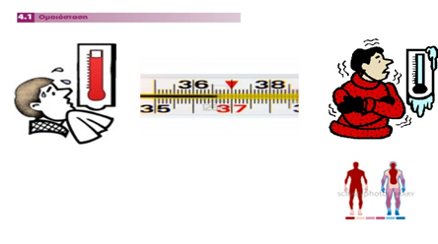

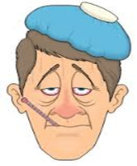
Η ομοιόσταση μπορεί να διαταραχθεί από
Ερεθίσματα εξωτερικού περιβάλλοντος
Αλλαγή θερμοκρασίας
Έλλειψη οξυγόνου
Αλλαγή πίεσης αίματος
Ερεθίσματα εσωτερικού περιβάλλοντος
Ύπαρξη ασθένειας

Slide 9
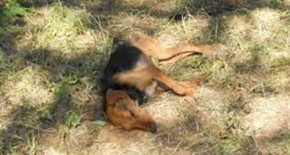
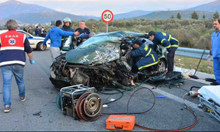
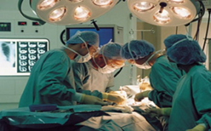
ΔΙΑΤΑΡΑΧΗ ΟΜΟΙΟΣΤΑΣΗΣ
ΗΠΙΑ
(διαχειρίσιμη)
Ήπια αλλαγή θερμοκρασίας
Ήπια μεταβολή πίεσης αίματος
ΑΚΡΑΙΑ
(πιθανώς μη διαχειρίσιμη)
Δηλητηρίαση
Έλλειψη οξυγόνου
Ασθένεια
Ψυχολογικοί λόγοι
Ακραία αλλαγή θερμοκρασίας
Εγχείρηση
Ακραία αλλαγή πίεσης
Σοβαρό δυστύχημα

Slide 10
Αρνητικη αναδραση
Είναι επιδιορθωτικός μηχανισμός που στόχο έχει να επαναφέρει τις αρχικές φυσιολογικές συνθήκες στο περιβάλλον του οργανισμού.
Περιλαμβάνει τρία βασικά στοιχεία:
ΣΥΣΤΗΜΑ ΑΝΑΔΡΑΣΗΣ
ΥΠΟΔΟΧΕΙΣ
ΚΕΝΤΡΟ ΕΛΕΓΧΟΥ
ΕΚΤΕΛΕΣΤΙΚΑ ΟΡΓΑΝΑ

Slide 11
ΣΥΣΤΗΜΑ ΑΝΑΔΡΑΣΗΣ
ΥΠΟΔΟΧΕΙΣ
Αντιλαμβάνονται τις αλλαγές στο εσωτερικό περιβάλλον και στέλνουν ανάλογη πληροφορία στον εγκέφαλο.
π.χ. τασεοϋποδοχείς, χημειοϋποδοχείς κλπ
ΚΕΝΤΡΟ ΕΛΕΓΧΟΥ
Περιοχή του εγκεφάλου ή κάποιος ενδοκρινής αδένας.
π.χ. Κέντρα ελέγχου του καρδιακού ρυθμού, του pH του αίματος, της θερμοκρασίας του σώματος, του ρυθμού αναπνοής κ.λπ.
ΕΚΤΕΛΕΣΤΙΚΑ ΟΡΓΑΝΑ
Λαμβάνουν εντολή από το κέντρο ελέγχου και αντιδρούν ανάλογα.
Η απάντησή τους ελέγχεται συνεχώς και δίνεται αναφορά στο κέντρο ελέγχου.

Slide 12

Αρνητικη αναδραση
Αν η απάντηση από τα εκτελεστικά όργανα είναι αντίθετη του αρχικού ερεθίσματος τότε μιλάμε για αρνητική ανάδραση. Π.χ.
  έλεγχος παραγωγής τεστοστερόνης
  μη ωρίμαση νέου ωοκυττάρου Β΄ τάξης
  έλεγχος πίεσης αίματος
  έλεγχος θερμοκρασίας σώματος
  έλεγχος συγκέντρωσης γλυκόζης στο αίμα
Υπάρχει και θετική ανάδραση;

Slide 13
Θετικη αναδραση
Η απάντηση ενισχύει το θετικό ερέθισμα.
Συμβαίνει σε εξαιρετικές περιπτώσεις. Π.χ.
  Περισσότερη παραγωγή πεψίνης καθώς παράγεται από το πεψινογόνο.
  Πήξη του αίματος.
  Συσπάσεις κατά τον τοκετό.

Slide 14
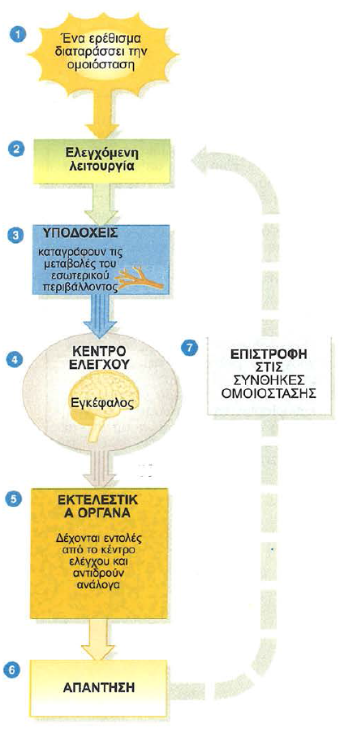
Μηχανισμος αρνητικης αναδρασης

Slide 15

1. Συμβολη του Κυκλοφορικου Συστηματος στην Ομοιοσταση
Σημαντική η διατήρηση σταθερής αρτηριακής πίεσης.
Ποιο πρόβλημα μπορεί να δημιουργηθεί σε συνθήκες χαμηλής αρτηριακής πίεσης;
Ποιο πρόβλημα μπορεί να δημιουργηθεί σε συνθήκες ψηλής αρτηριακής πίεσης;

Slide 16
Προβληματα απο Χαμηλη και ψηλη αρτηριακη πιεση
Χαμηλή αρτηριακή πίεση
Τα όργανα του σώματος, όπως ο εγκέφαλος δεν αιματώνονται επαρκώς
Τα όργανα του σώματος δεν τροφοδοτούνται με τα απαραίτητο οξυγόνο και θρεπτικές ουσίες
έλλειψη ενέργειας στους ιστούς
Η ψηλή αρτηριακή πίεση μπορεί να οδηγήσει σε αρνητικές συνέπειες για διάφορα όργανα, όπως η καρδιά και οι νεφροί, αλλά και έμφραγμα του μυοκαρδίου ή και εγκεφαλικό επεισόδιο.

Slide 17
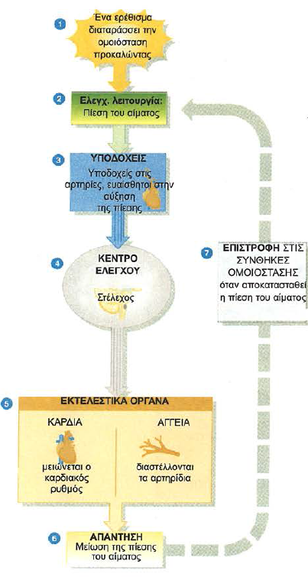
Ρυθμιση της πιεσης του αιματος

Slide 18
2. Συμβολη του Αναπνευστικου Συστηματος στην Ομοιοσταση
Αύξηση
CO₂
στο αίμα
Το CO₂ αντιδρά με το H₂O και σχηματίζει H₂CO₃
Το H₂CO₃ διίσταται σε Η⁺ και
HCO⁻³
Μείωση
pH
Αύξηση συγκέντρωσης Η⁺
Μείωση
CO₂
στο αίμα
Αύξηση
pH
Μείωση συγκέντρωσης Η⁺

Slide 19
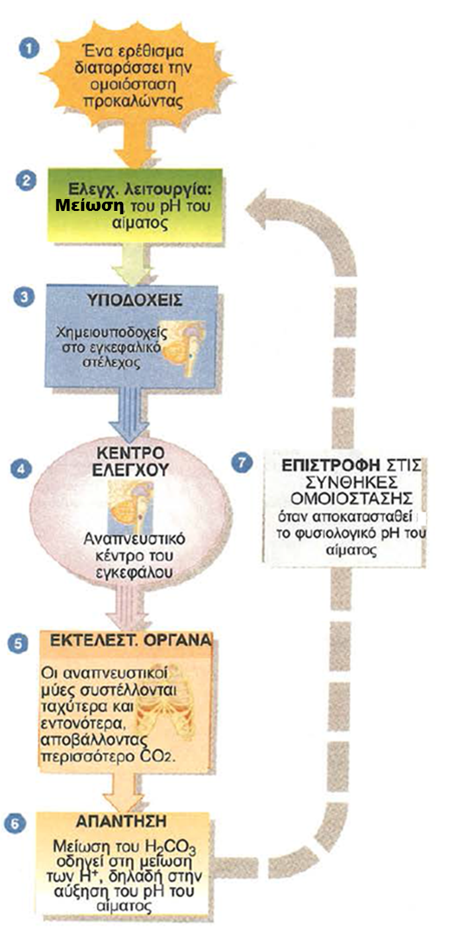
Ρυθμιση του pH του αιματος με τη συμβολη του αναπνευστικου συστηματος

Slide 20
Ρυθμιση της συγκεντρωσης γλυκοζης στο αιμα
Η γλυκόζη είναι η κατεξοχήν ενεργειακή ουσία που χρησιμοποιείται από τον οργανισμό για τις καύσεις.
Εισέρχεται στην κυκλοφορία του αίματος μετά την απορρόφησή της από το λεπτό έντερο.
Η συγκέντρωση της στο αίμα διατηρείται σταθερή και είναι περίπου 90mg/100ml. Αυτό επιτυγχάνεται με τη δράση δύο ανταγωνιστικών ορμονών, της ινσουλίνης και της γλυκαγόνης.

Slide 21
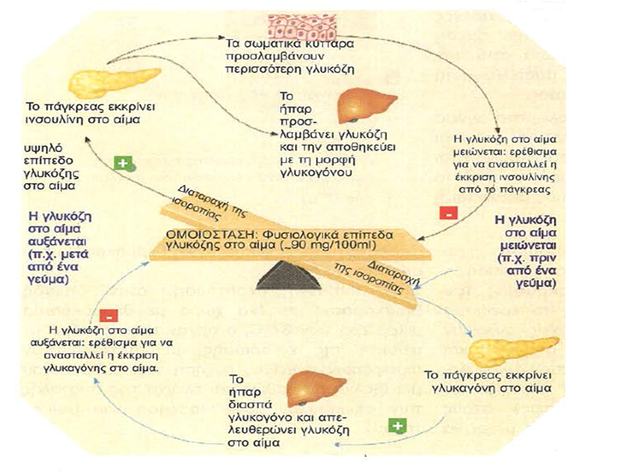
Ρυθμιση της συγκεντρωσης της γλυκοζης στο αιμα

Slide 22
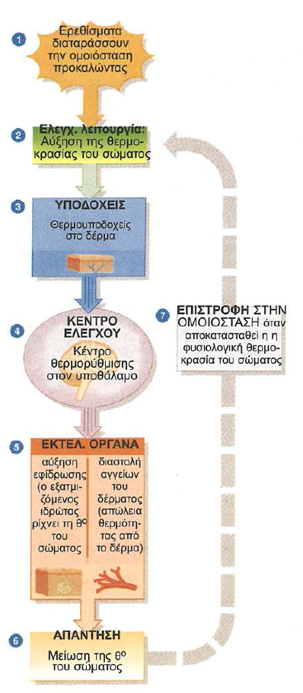
Ρυθμιση της θερμοκρασιας του σωματος σε περιβαλλον με θερμοκρασια μεγαλυτερη των 37ºC
Ένα ακόμα παράδειγμα ομοιοστατικού μηχανισμού, αρνητικής ανάδρασης.
Διατήρηση σταθερής θερμοκρασίας σώματος στους 37ºC.

